Slide 1
NUEVO CONDOMINIO PINARES DE MONTEMAR
Exposición Martes 13 de Septiembre
División Vivienda Propia
Dirección de Bienestar Social de la Armada.
Borrador
Sept. 2011

Slide 2
DIVISION VIVIENDA PROPIA
CONDOMINIO PINARES DE MONTEMAR

Slide 3
NUEVO PROYECTO PINARES DE MONTEMAR
CONDOMINIO PINARES DE MONTEMAR

Slide 4
CONDOMINIO PINARES DE MONTEMAR
TEMARIO:
Introducción.
Currículum Constructora
Ubicación del Proyecto.
Loteo del Terreno.
Estilo de Casas.
Tipología de casas.
Características de construcción.
Listado de precios.
Financiamiento.
Procedimiento.
Pasos a seguir.
Estado Negociación.

Slide 5
CONDOMINIO PINARES DE MONTEMAR
INTRODUCCION:
Entre las funciones del Bienestar, está el de facilitar al personal la obtención de la vivienda propia, para lo cual cuenta con el sistema de ahorro naval (DAN), diferentes convenios con distintas empresas y, este año, se ha optado por desarrollar gestión inmobiliaria.
Para cumplir con esto último, la Dirección de Bienestar está negociando la compra de un terreno con la empresa propietaria de Bosques de Montemar, RECONSA, la cual ofreció un paño existente en el sector denominado Pinares de Montemar, al costado del nuevo Colegio Montemar, actualmente en construcción, por 12.500 M2 aprox.
A la vez, se negocia con Ingeniería y Construcciones Linderos, para que diseñe un proyecto, que incluya la adquisición del terreno y la elaboración de un condominio con la construcción del máximo de casas que permita el plan regulador.
Considerando que el proyecto es de un alto estándar, tanto de la ubicación y tamaño del terreno, como del costo de las casas, exige que los interesados cuenten con un pié de a lo menos del 36 % del valor total de la obra.
El plazo de construcción es de 14 meses una vez se instale la primera piedra.

Slide 6
CONDOMINIO PINARES DE MONTEMAR
TEMARIO:
Introducción.
Currículum Constructora.
Ubicación del Proyecto.
Loteo del Terreno.
Estilo de Casas.
Tipología de casas.
Características de construcción.
Listado de precios.
Financiamiento.
Procedimiento.
Pasos a seguir.
Estado Negociación.

Slide 7
CONDOMINIO PINARES DE MONTEMAR
INGENIERÍA Y CONSTRUCCIONES LINDEROS
Se especializa en desarrollar proyectos inmobiliarios, de construcción tradicional, residenciales, corporativos, institucionales, comerciales e industriales, emplazados en la zona centro sur del país.
Cantidad de proyectos ejecutados: 32
Cantidad de viviendas ejecutadas: 1.712 unidades
Valores desde las 1.000 UF hasta las 6.500 UF
www.constructoralinderos.cl

Slide 8
CONDOMINIO PINARES DE MONTEMAR
TEMARIO:
Introducción.
Currículum Constructora.
Ubicación del Proyecto.
Loteo del Terreno.
Estilo de Casas.
Tipología de casas.
Características de construcción.
Listado de precios.
Financiamiento.
Procedimiento.
Pasos a seguir.
Estado Negociación.

Slide 9
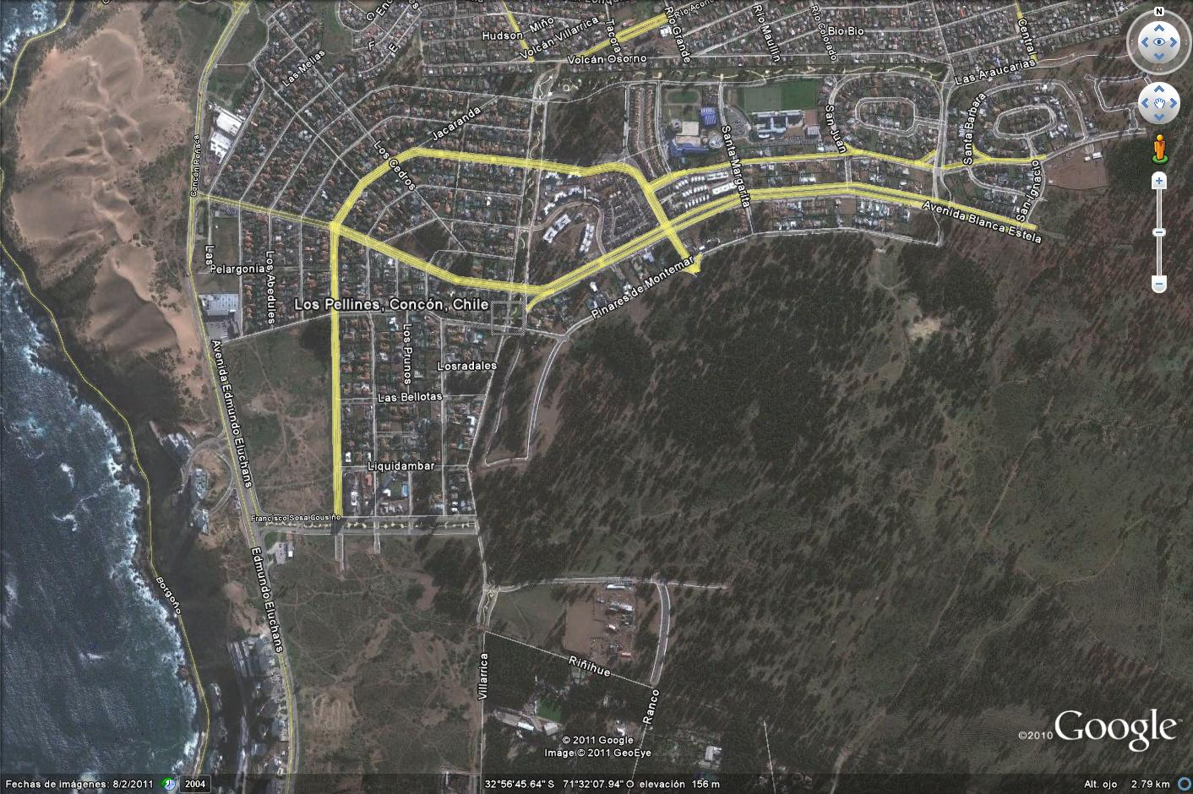
UBICACIÓN DEL PROYECTO
CONDOMINIO PINARES DE MONTEMAR

Slide 10
UBICACIÓN DEL PROYECTO
CONDOMINIO PINARES DE MONTEMAR

Slide 11
UBICACIÓN DEL PROYECTO
CONDOMINIO PINARES DE MONTEMAR

Slide 12
UBICACIÓN DEL PROYECTO
CONDOMINIO PINARES DE MONTEMAR
Colegio
Montemar
COPEC
Escrivá de Balaguer
Colegio
Sagrada
Familia

Slide 13
UBICACIÓN DEL PROYECTO
CONDOMINIO PINARES DE MONTEMAR
Sitio
12.500 M2
COPEC
Escrivá de Balaguer
Colegio
Montemar
Colegio
Sagrada
Familia

Slide 14
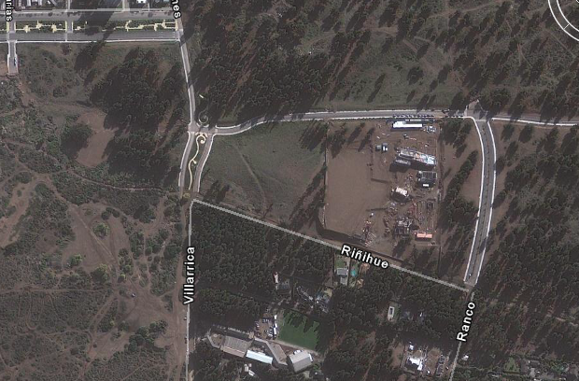
UBICACIÓN DEL PROYECTO
CONDOMINIO PINARES DE MONTEMAR
Sitio 12.500 M2
Escrivá de Balaguer

Slide 15
CONDOMINIO PINARES DE MONTEMAR
TEMARIO:
Introducción.
Currículum Constructora.
Ubicación del Proyecto.
Loteo del Terreno.
Estilo de Casas.
Tipología de casas.
Características de construcción.
Listado de precios.
Financiamiento.
Procedimiento.
Pasos a seguir.
Estado Negociación.

Slide 16
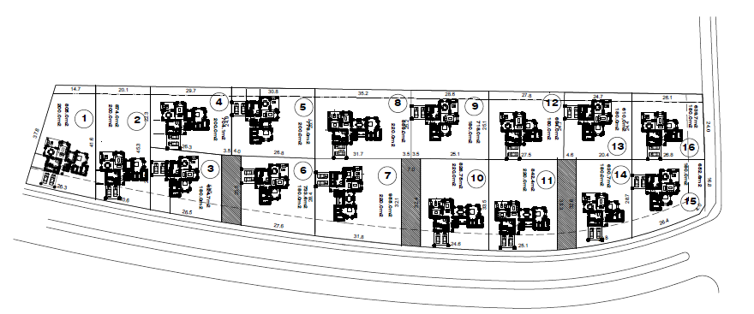
LOTEO DEL TERRENO
CONDOMINIO PINARES DE MONTEMAR

Slide 17
LOTEO Y SUGERIDO TAMAÑO DE CASAS
CONDOMINIO PINARES DE MONTEMAR
Sitio | m2 Terreno | m2 Casa
1 | 805,00 | 200
2 | 874,00 | 200
3 | 624,70 | 180
4 | 704,10 | 200
5 | 778,00 | 200
6 | 733,60 | 180
7 | 955,00 | 220
8 | 889,00 | 220
9 | 718,00 | 180
10 | 826,75 | 220
11 | 842,40 | 220
12 | 694,00 | 180
13 | 610,00 | 180
14 | 630,70 | 180
15 | 652,60 | 180
16 | 639,70 | 180

Slide 18
CONDOMINIO PINARES DE MONTEMAR
TEMARIO:
Introducción.
Currículum Constructora.
Ubicación del Proyecto.
Loteo del Terreno.
Estilo de Casas.
Tipología de casas.
Características de construcción.
Listado de precios.
Financiamiento.
Procedimiento.
Pasos a seguir.
Estado Negociación.

Slide 19
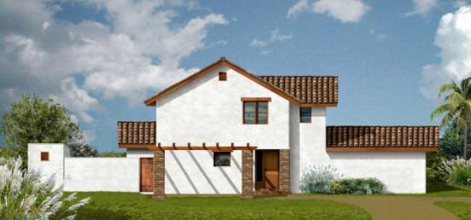
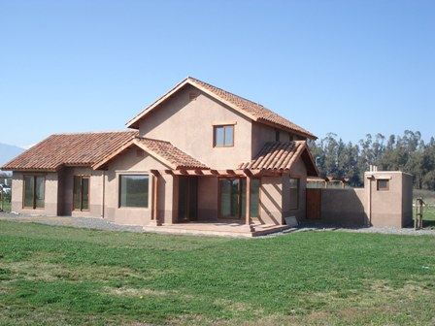
ESTILO DE CASAS.
CONDOMINIO PINARES DE MONTEMAR

Slide 20
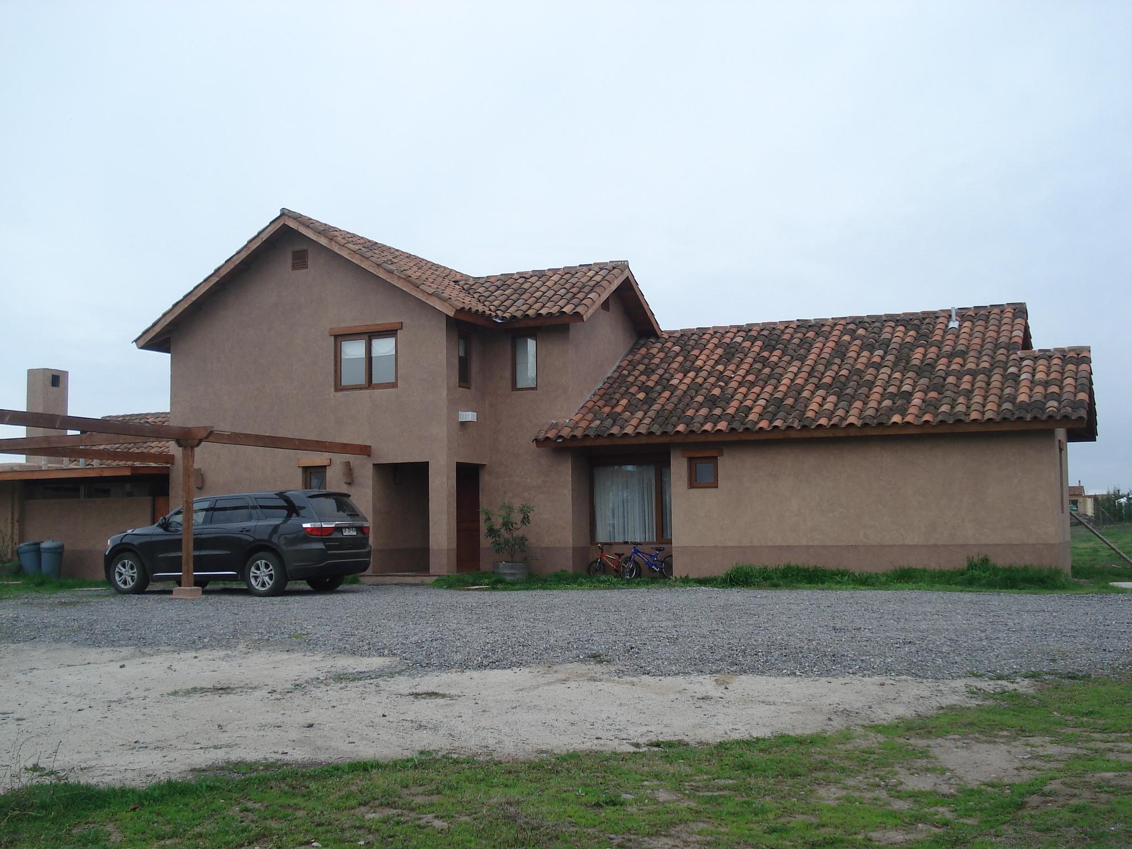

Slide 21
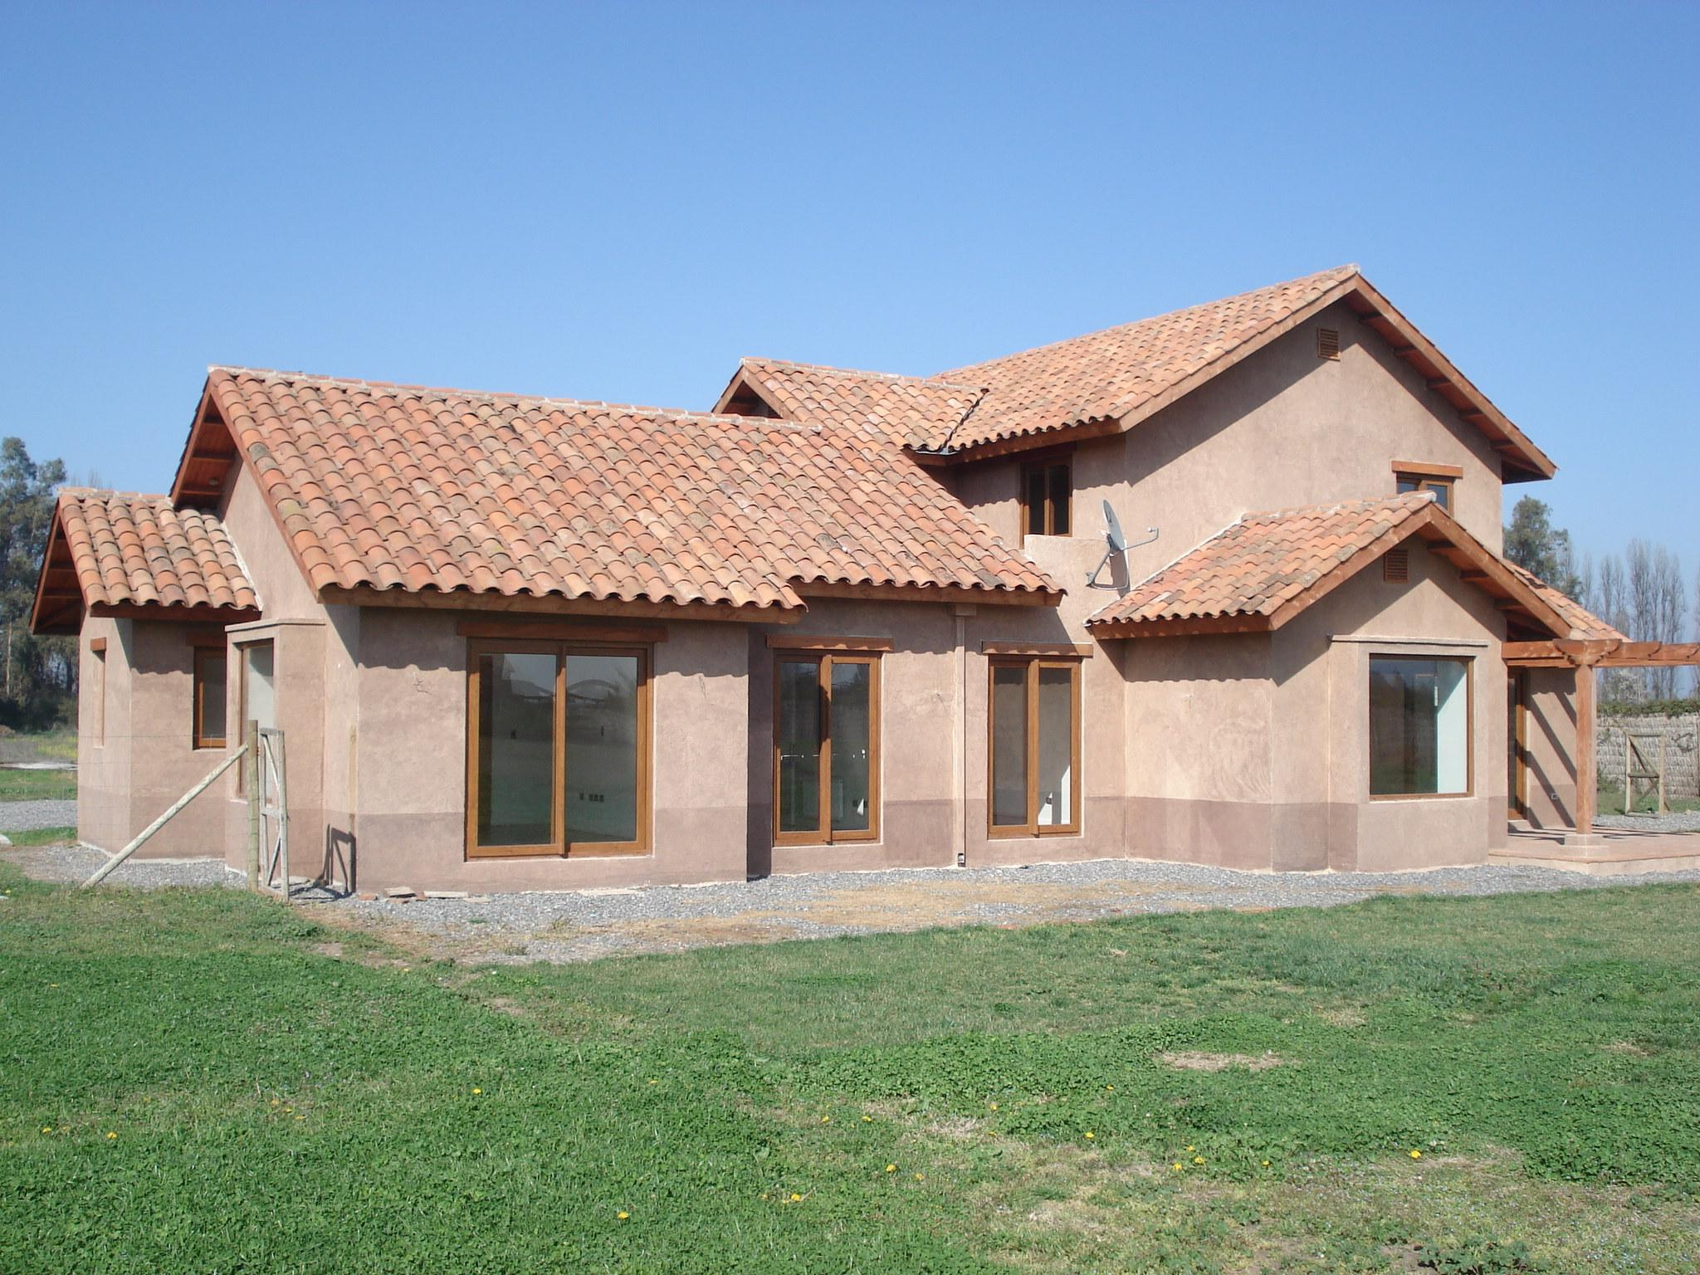

Slide 23
CONDOMINIO PINARES DE MONTEMAR
CONDOMINIO TIERRA BUENA
Comuna de Buin
Ejecución: 2006-2007
Ingeniería y Construcciones Linderos

Slide 24
CONDOMINIO PINARES DE MONTEMAR
TEMARIO:
Introducción.
Currículum Constructora.
Ubicación del Proyecto.
Loteo del Terreno.
Estilo de Casas.
Tipología de casas.
Características de construcción.
Listado de precios.
Financiamiento.
Procedimiento.
Pasos a seguir.
Estado Negociación.

Slide 25
CONDOMINIO PINARES DE MONTEMAR
TIPOLOGIA DE CASAS
CASA TIPO A
Superficie 1° Piso | 111,34 m²
Superficie 2° Piso | 67,16 m²
Superficie Total | 178,5 m²
3 Baños Principales + 1 Baño de Servicio + 1 Baño de Visita
4 Dormitorios + Sala Estar

Slide 26
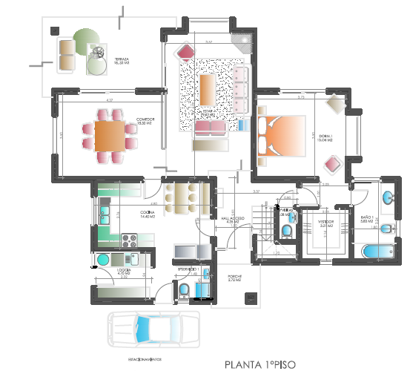

Slide 27
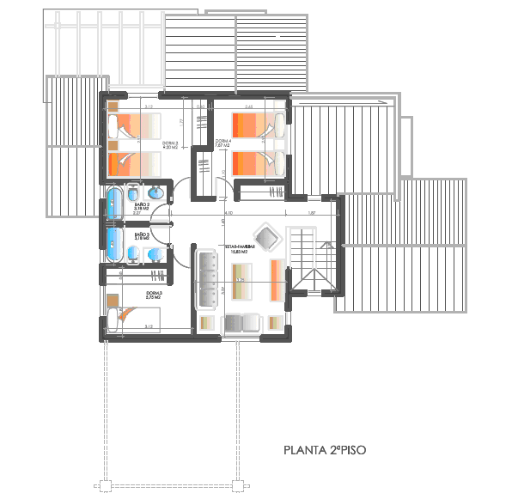

Slide 28
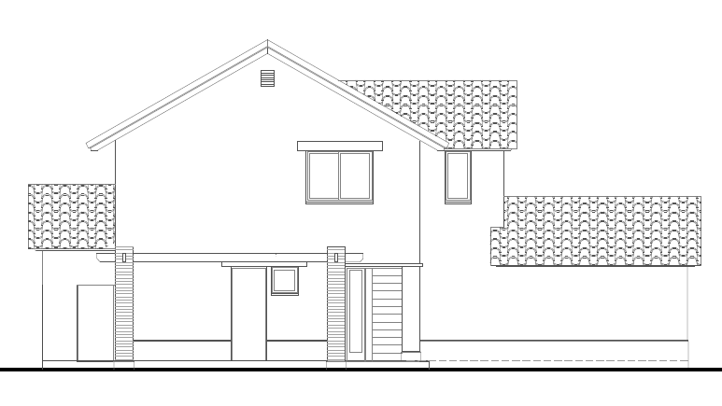

Slide 29
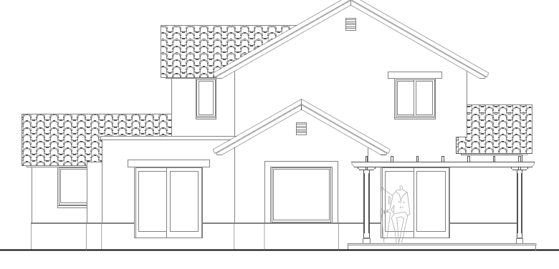

Slide 30
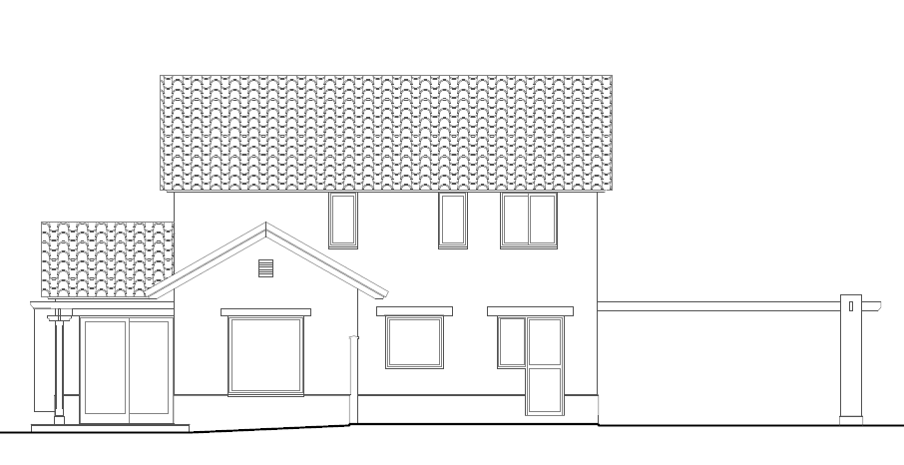

Slide 31
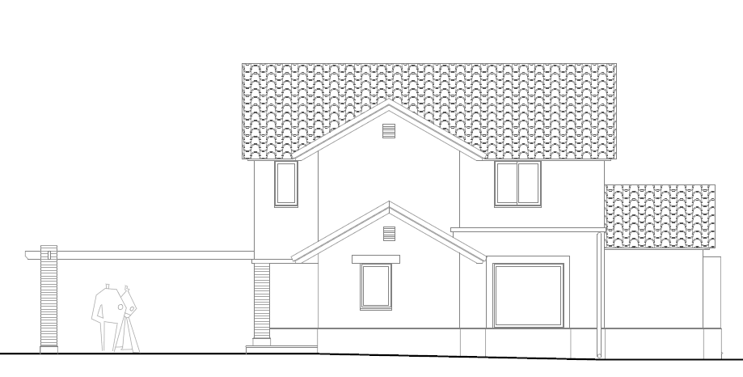

Slide 32
CONDOMINIO PINARES DE MONTEMAR
TIPOLOGIA DE CASAS
CASA TIPO B
Superficie 1° Piso | 134,37 m²
Superficie 2° Piso | 67,16 m²
Superficie Total | 201,53 m²
3 Baños Principales + 1 Baño de Servicio + 1 Baño de Visita
4 Dormitorios + 1 Sala Estar (1° Piso) + 1 Sala Estar (2° Piso)

Slide 33
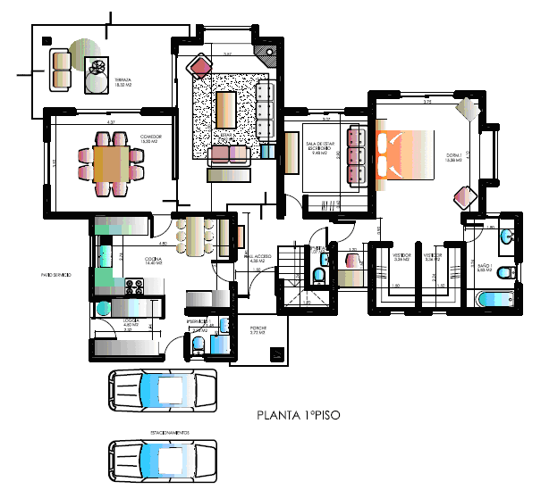

Slide 34
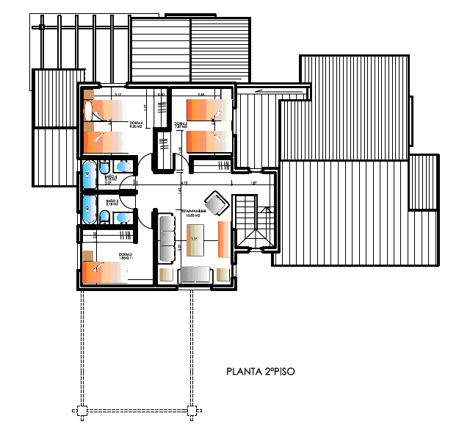

Slide 35
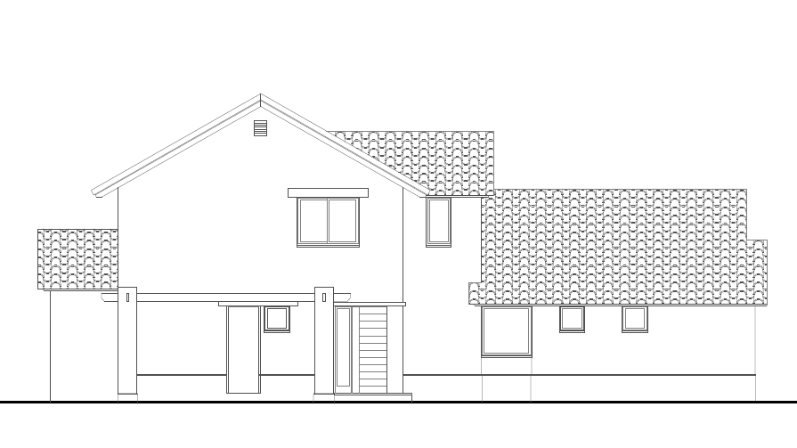

Slide 36
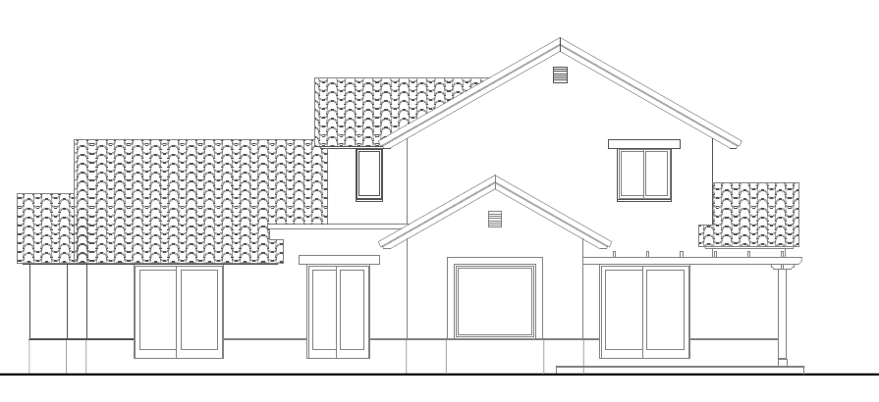

Slide 37
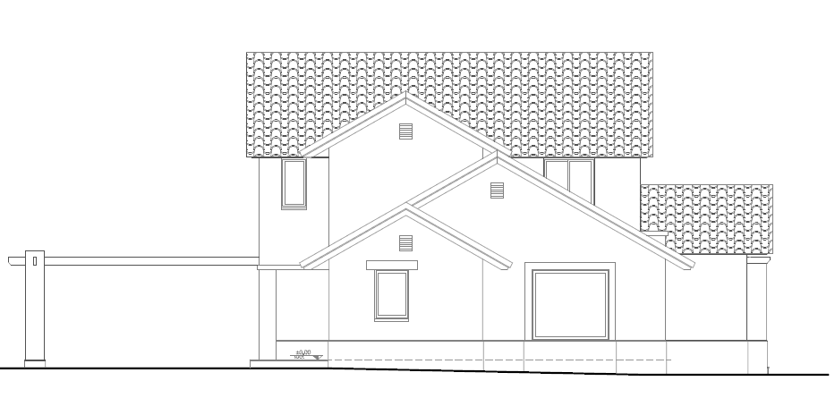

Slide 38
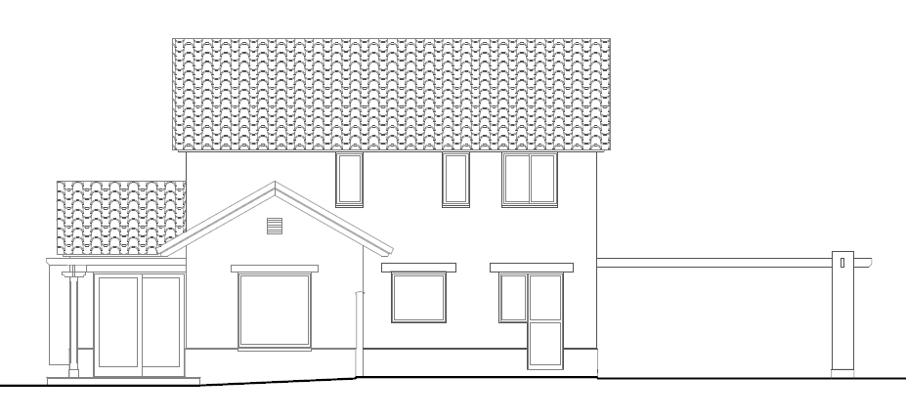

Slide 39
CONDOMINIO PINARES DE MONTEMAR
TIPOLOGIA DE CASAS
CASA TIPO C
Superficie 1° Piso | 150,58 m²
Superficie 2° Piso | 67,16 m²
Superficie Total | 217,74 m²
3 Baños Principales + 1 Baño de Servicio + 1 Baño de Visita
5 Dormitorios + Sala Estar (1° Piso) y Sala Computación

Slide 40
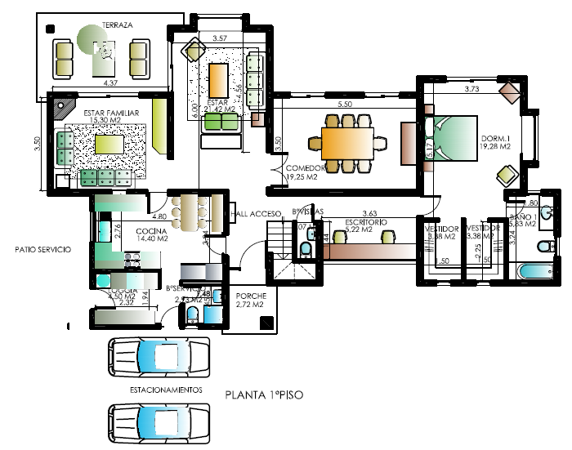

Slide 41
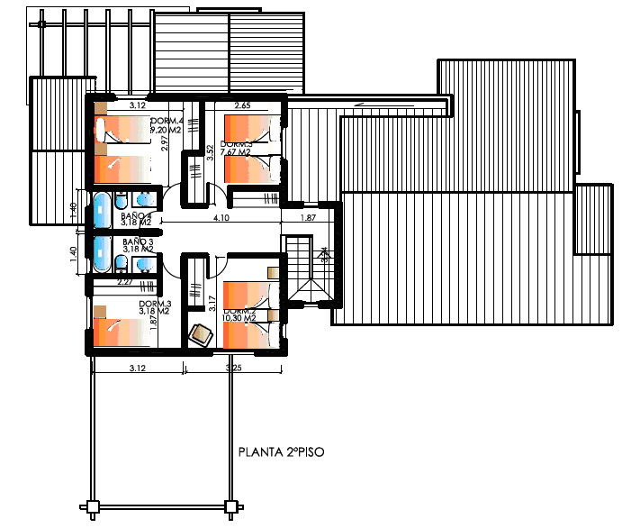

Slide 42
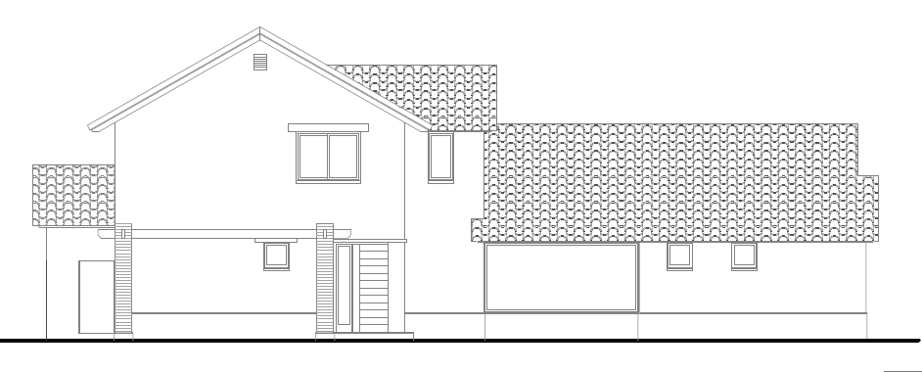

Slide 43
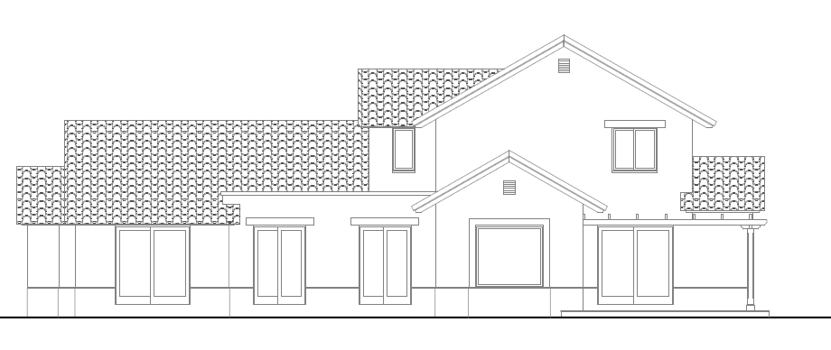

Slide 44
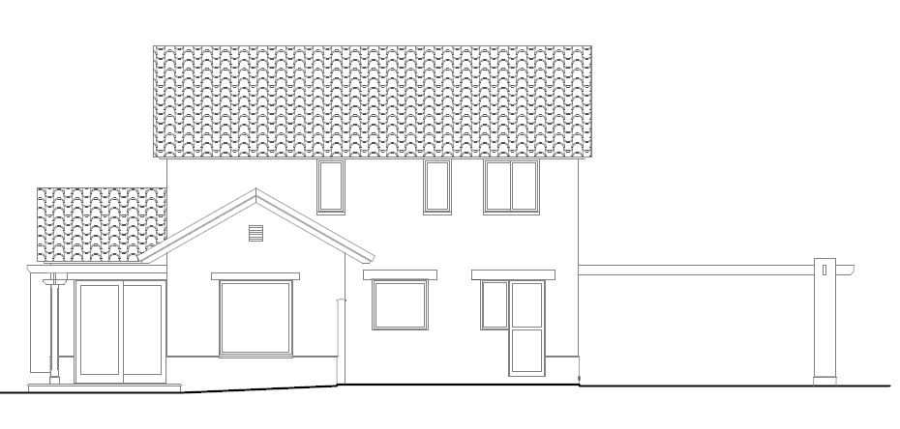

Slide 45
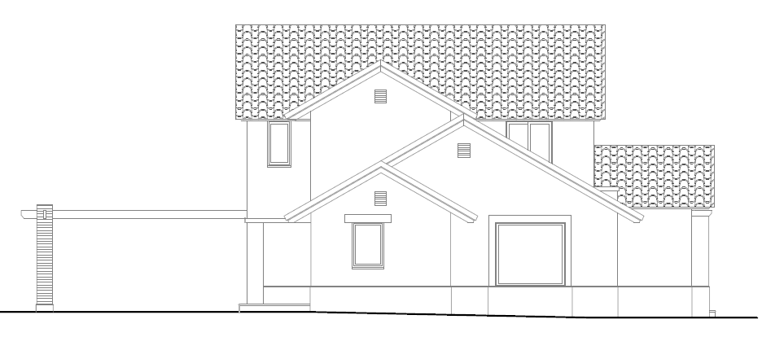

Slide 46
CONDOMINIO PINARES DE MONTEMAR
TEMARIO:
Introducción.
Currículum Constructora.
Ubicación del Proyecto.
Loteo del Terreno.
Estilo de Casas.
Tipología de casas.
Características de construcción.
Listado de precios.
Financiamiento.
Procedimiento.
Pasos a seguir.
Estado Negociación.

Slide 47
CONDOMINIO PINARES DE MONTEMAR
CARACTERISTICAS DE CONSTRUCCION
Estilo Chileno de 2 pisos, construcción sólida de 180, 200 y 220 M2.
Estructura de hormigón armado, en radieres, pilares, cadenas, vigas y losa.
Muros ejecutados con ladrillo Santiago Estructural, estucados en ambas caras.
Tabiquería con estructura metálica galvanizada tipo volcometal, forrados en volcanita de 15 mm de espesor y resistente a la humedad en baños y cocina.
Techos inclinados con ángulo de 30° de teja arcilla a dos aguas, con colchoneta de lana mineral como aislante térmico.
Cerámico; revestimiento de 25 x 35 cm., color blanco en todas las zonas húmedas de baños y cocina. En los baños, pavimento cerámico Cordillera, colores y dimensiones a definir, mientras que en cocina, modelo Toscana Siena.
Alfombra bouclé de 8 mm., mod. Berber en todo el segundo piso y dormitorio principal. Escala interior al 2° piso de madera y terminada en misma alfombra.

Slide 48
CONDOMINIO PINARES DE MONTEMAR
CARACTERISTICAS DE CONSTRUCCION
Piso PVC fotolaminado, mod. Decomadera, color DW-1907 o similar.
Puertas; de acceso es maciza en Raulí de 45 mm. de espesor. Resto de 40 mm., tipo Masonite, contrachapadas y molduradas para pintar.
Ventanas y puertas-ventanas en perfilería PVC con vidrios en termopaneles.
Artefactos Sanitarios; de fabricación nacional, Fanaloza, color blanco, de primera calidad y selección. Vanitorios, modelo Florida en baños, cubierta de mármol beige.
1 Calefont Junkers de 13 lts. Para baño ppal., ubicado en exterior lavadero. Los otros servicios se alimentarán desde la caldera.
Calefacción por radiadores, con caldera de producción de gas licuado.
Electricidad; instalación embutida en cañería PVC Conduit, con mecanismos Marisio, Mod. Habit-21.
Incluye rejas y portones, pero no considera jardín.

Slide 50
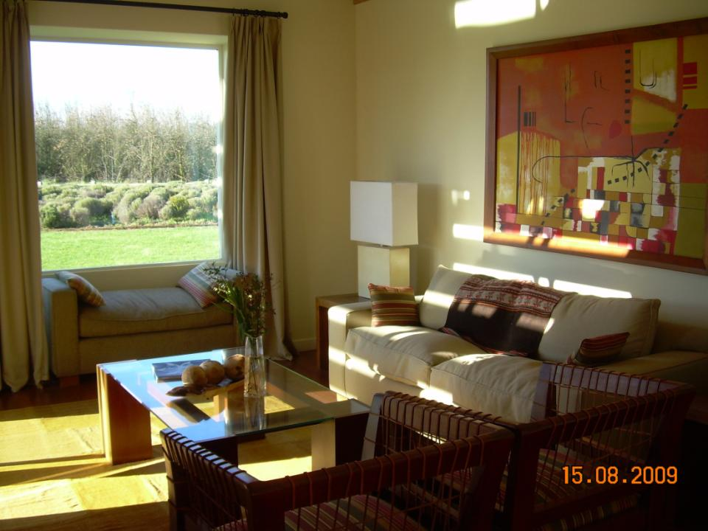

Slide 51
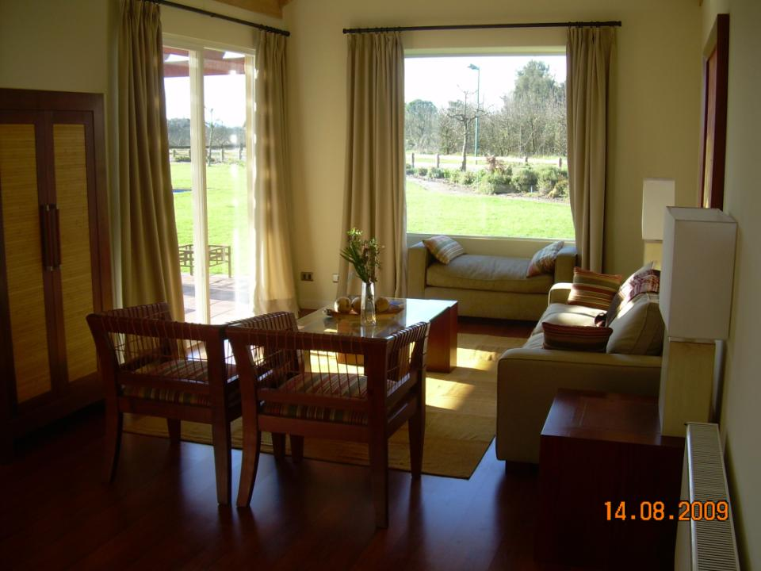

Slide 52
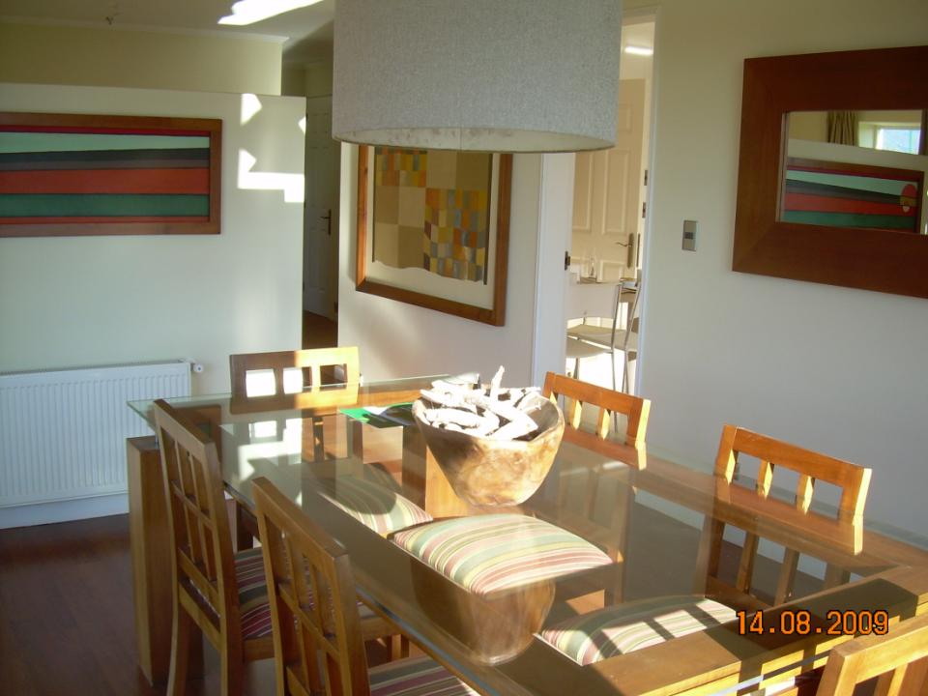

Slide 53
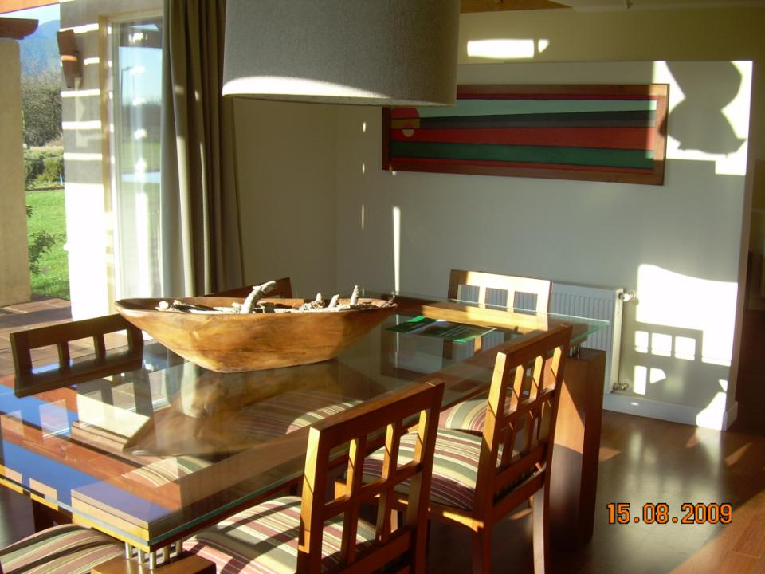

Slide 54
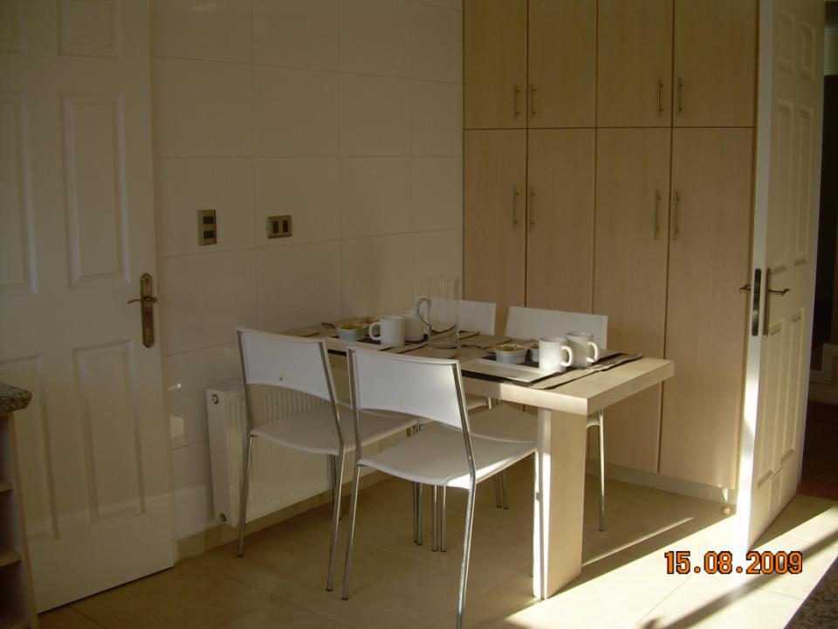

Slide 55
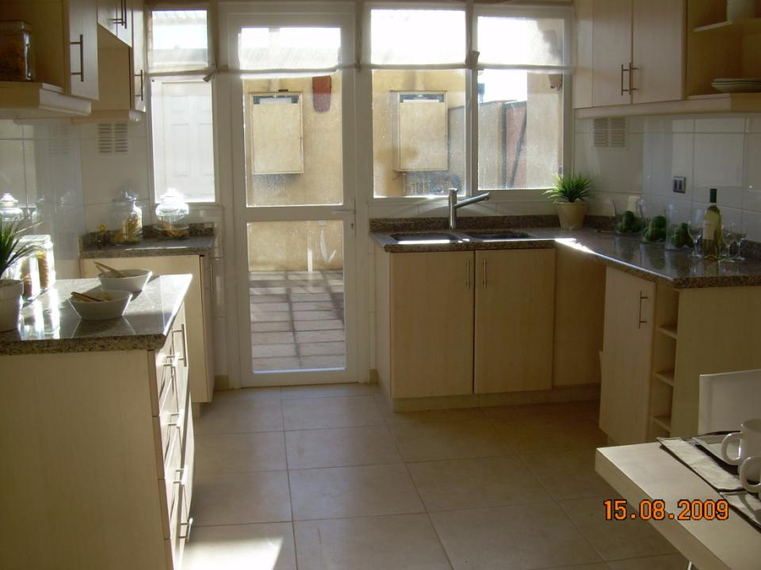

Slide 56
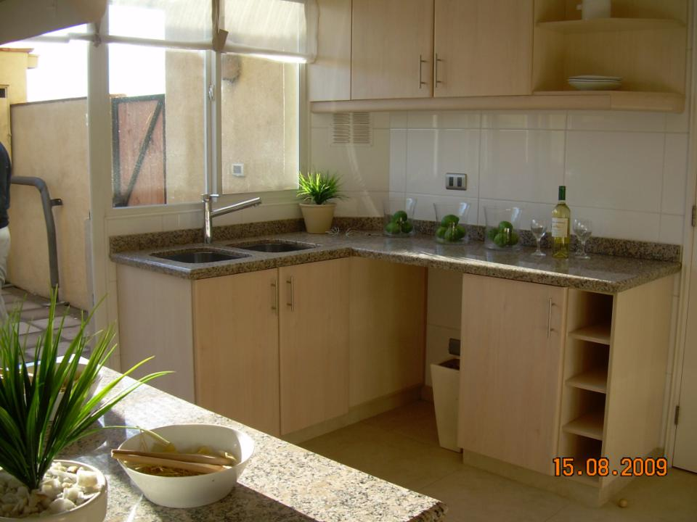

Slide 57
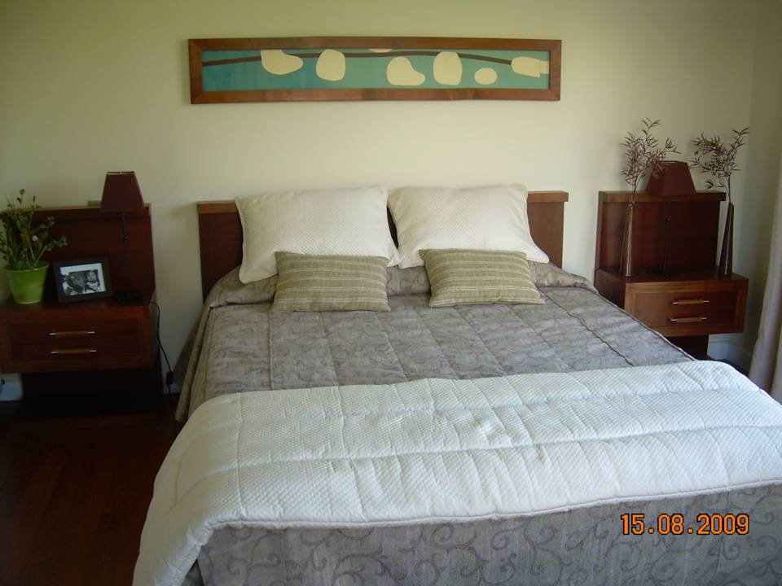

Slide 58
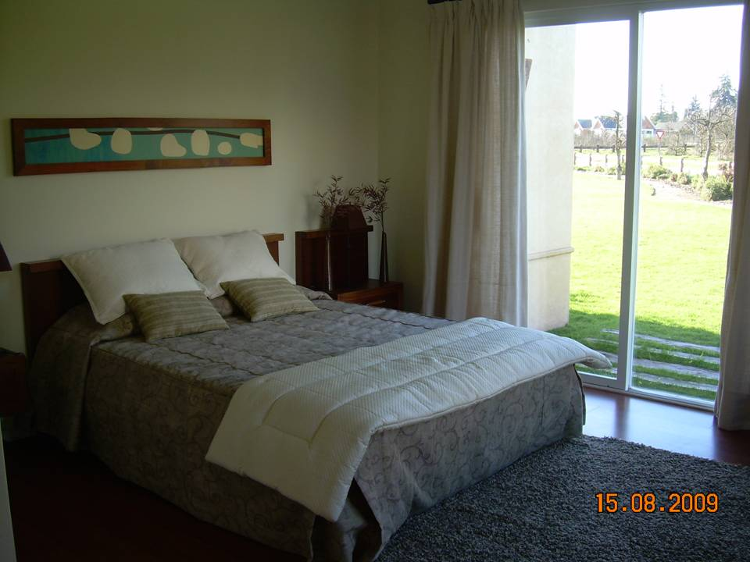

Slide 59
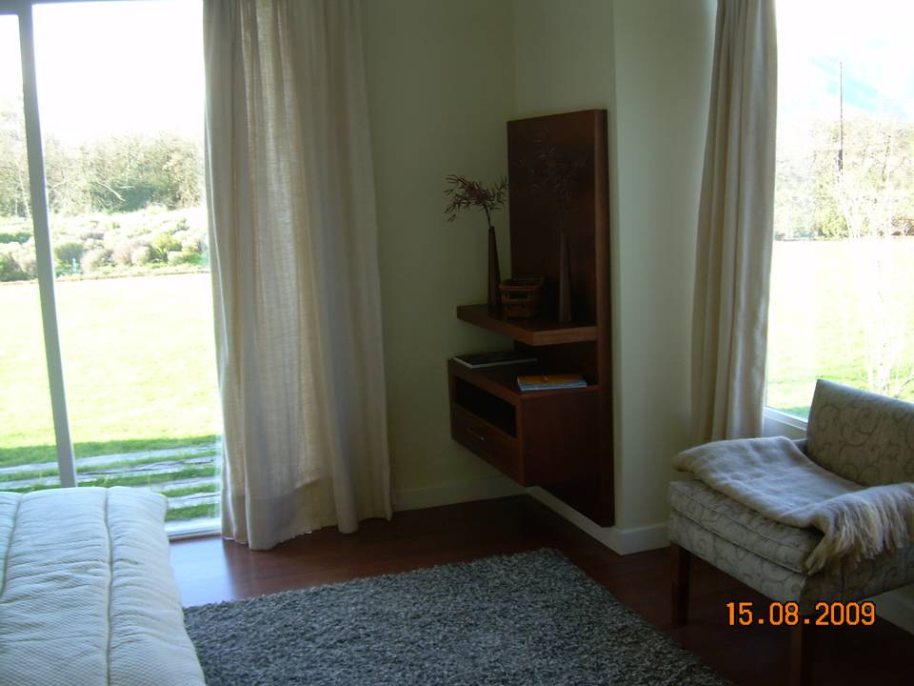

Slide 60
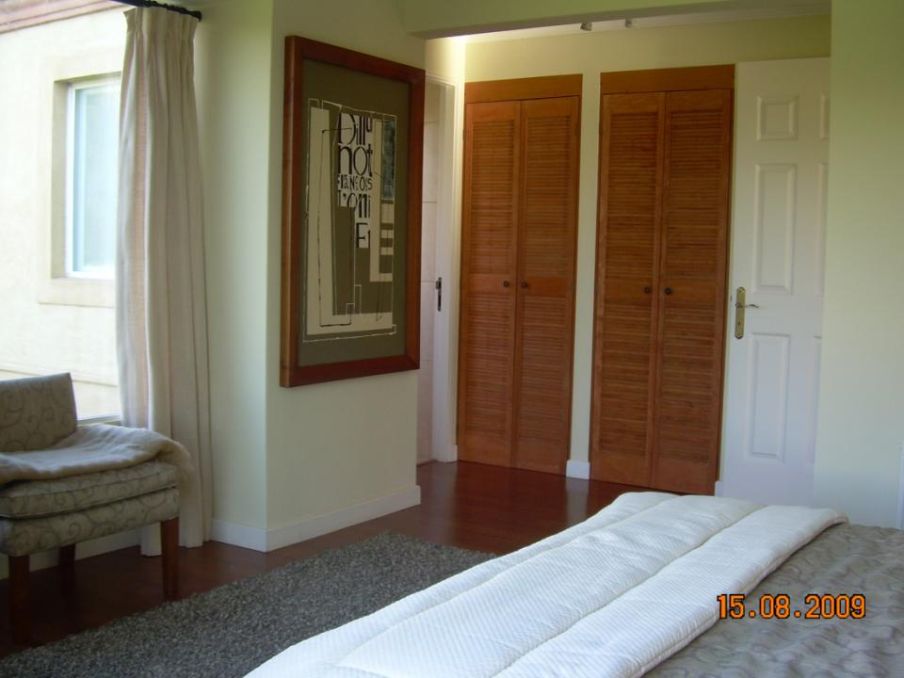

Slide 61
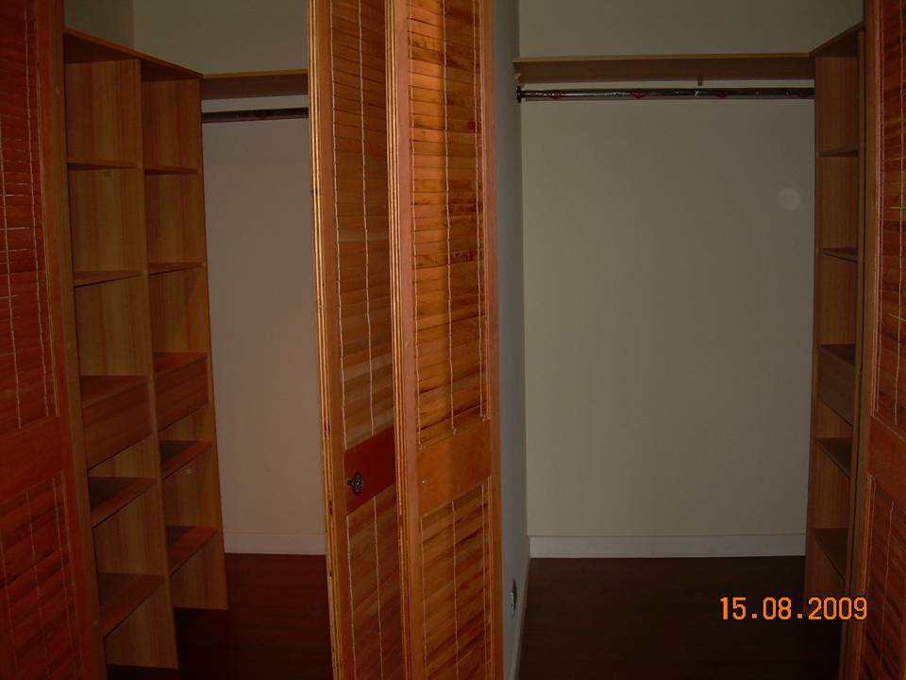

Slide 62
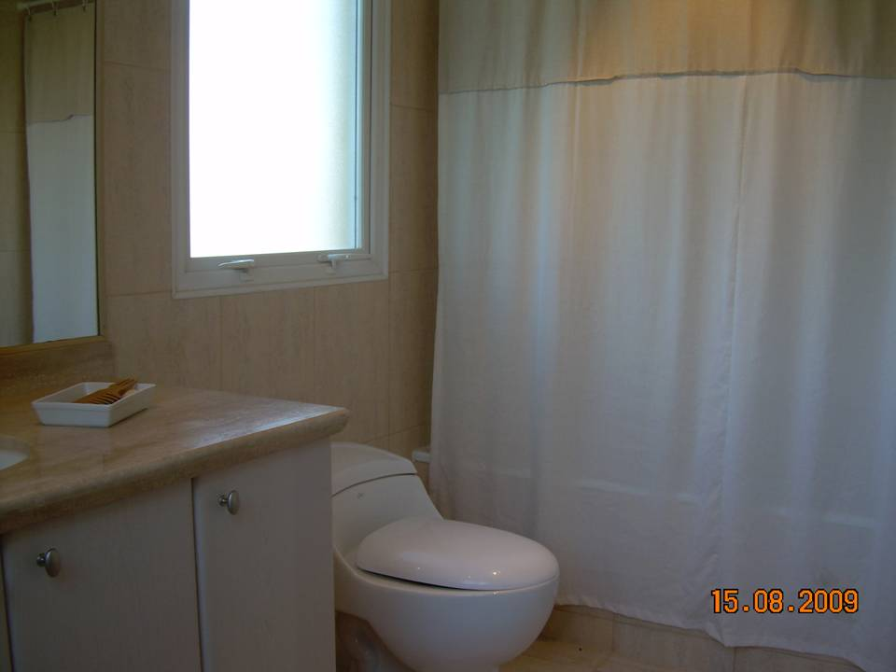

Slide 63
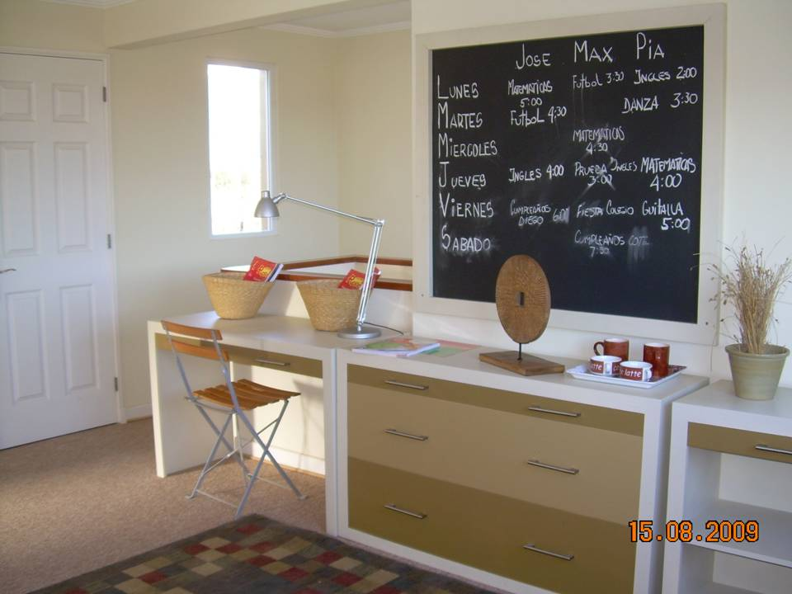

Slide 64
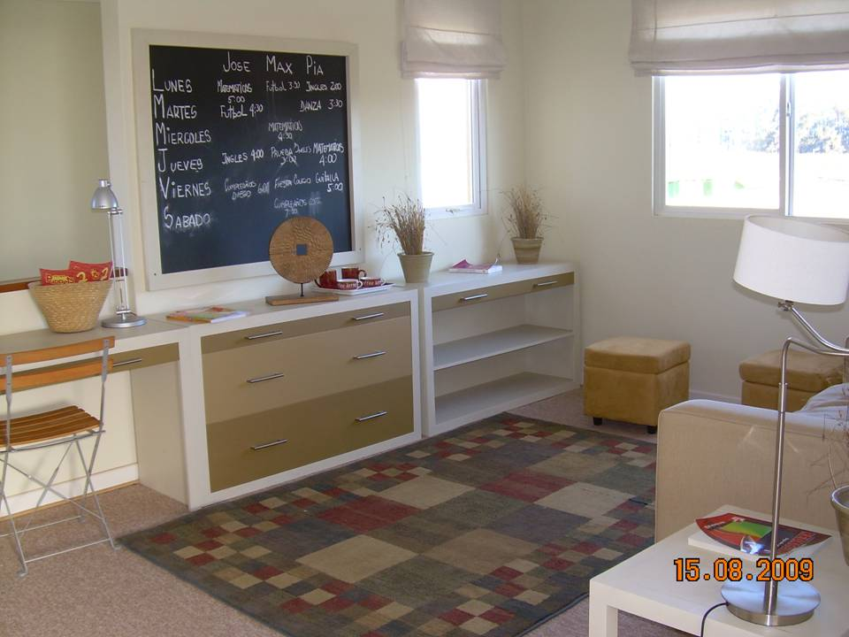

Slide 65
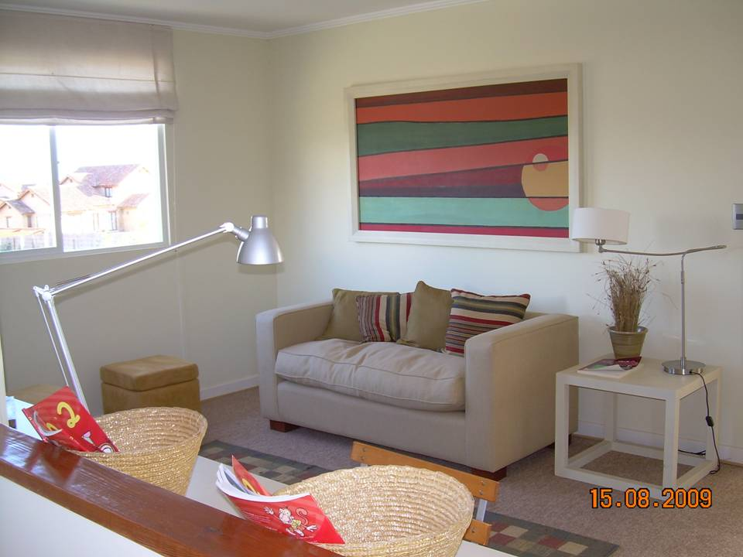

Slide 66
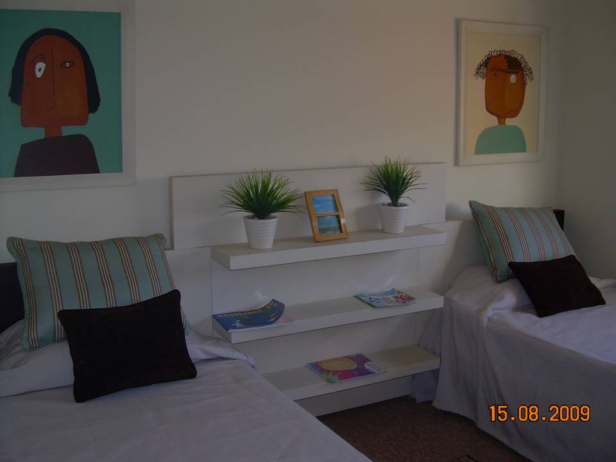

Slide 67
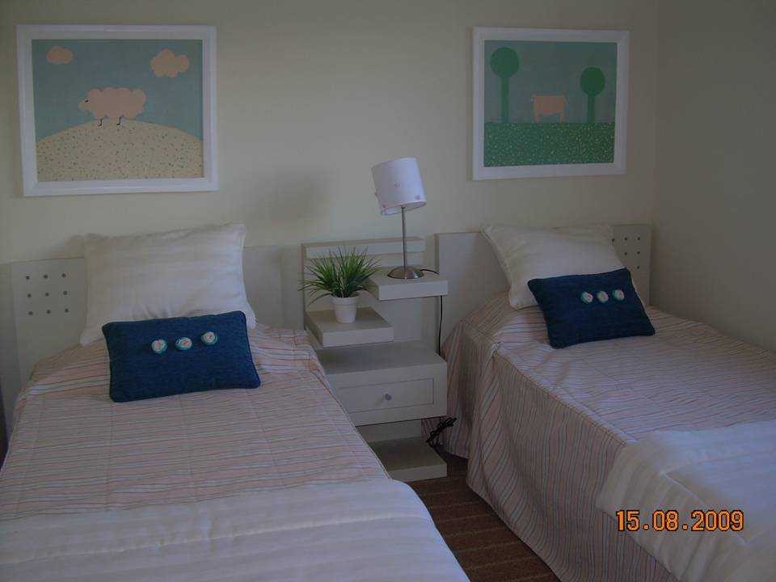

Slide 68
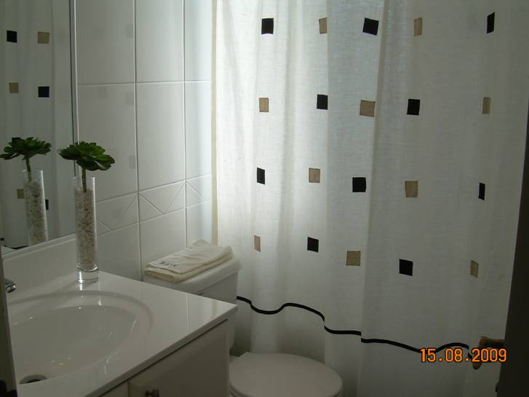

Slide 69
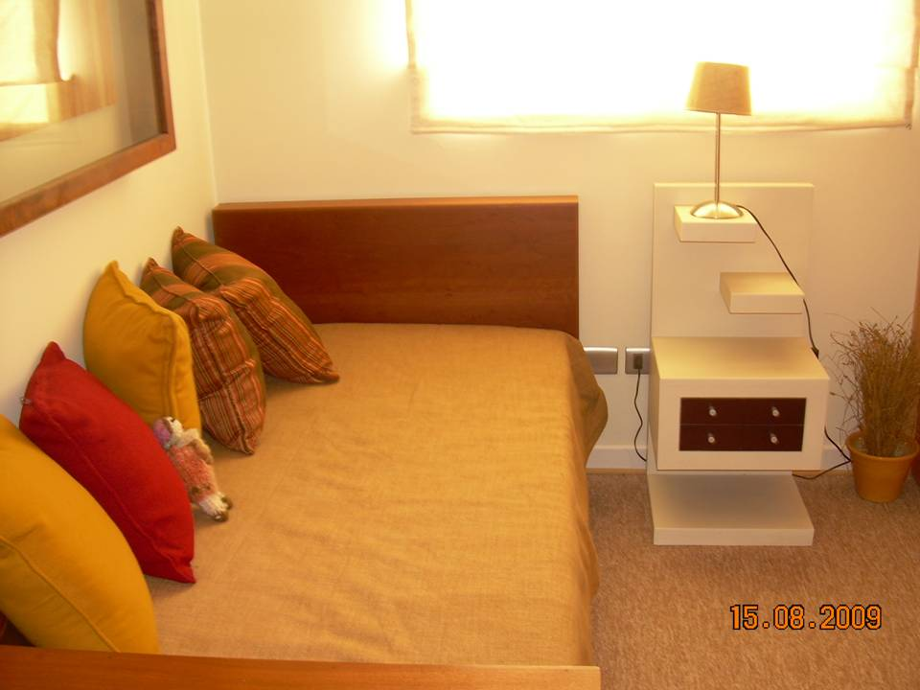

Slide 70
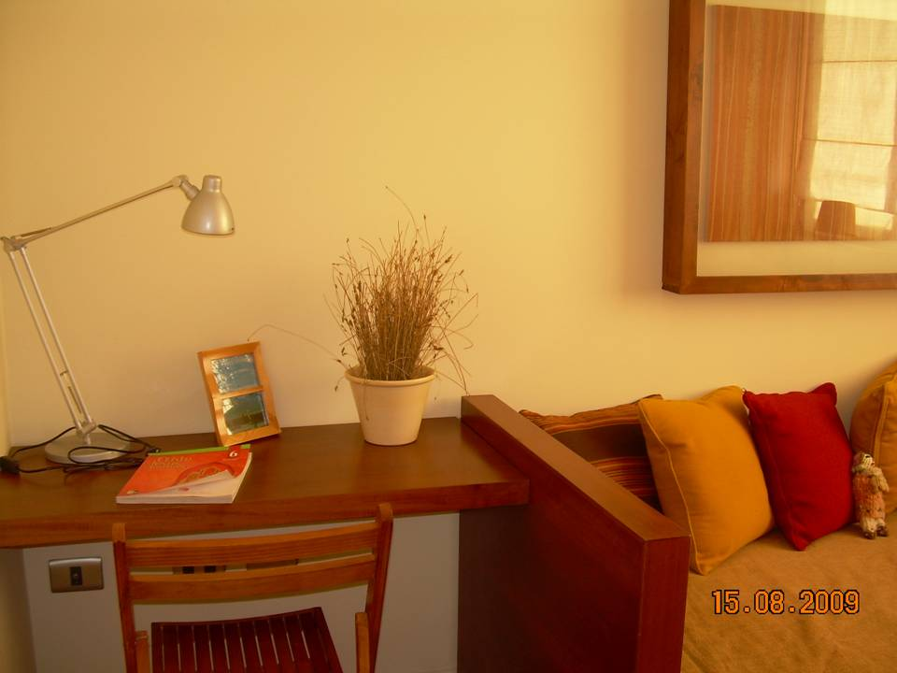

Slide 71
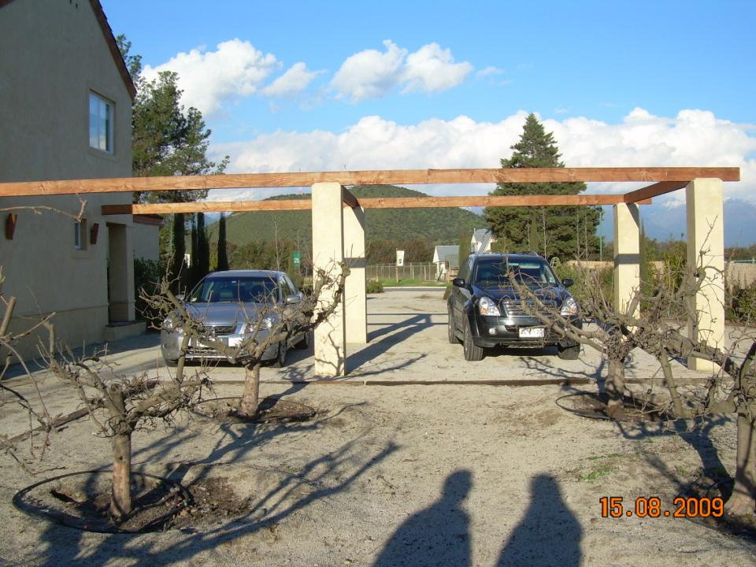

Slide 72
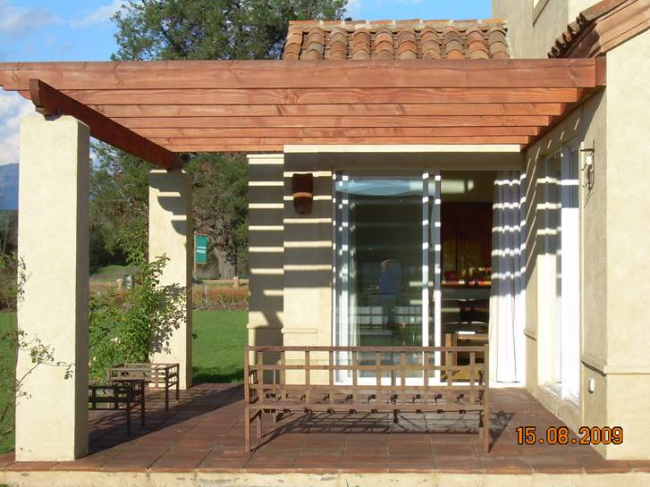

Slide 73
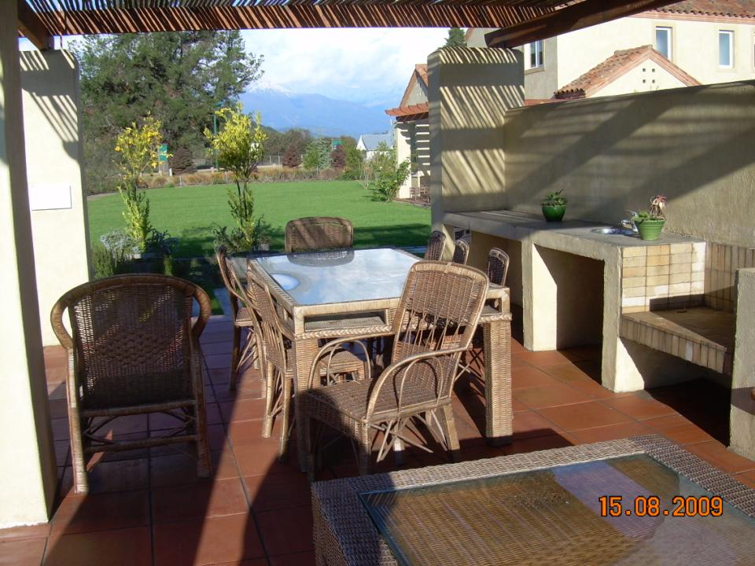

Slide 74
CONDOMINIO PINARES DE MONTEMAR
TEMARIO:
Introducción.
Currículum Constructora.
Ubicación del Proyecto.
Loteo del Terreno.
Estilo de Casas.
Tipología de casas.
Características de construcción.
Listado de precios.
Financiamiento.
Procedimiento.
Pasos a seguir.
Estado Negociación.

Slide 75
LISTADO DE PRECIOS DE DISTINTAS CASAS EN LOS DIFERENTES SITIOS .
CONDOMINIO PINARES DE MONTEMAR
Terreno (M2) | Tamaño de las casas (M2)
 | 180,00 | 200,00 | 220,00
610,00 | 6.828,70 | 7.338,70 | 7.848,70
624,70 | 6.882,65 | 7.392,65 | 7.902,65
630,70 | 6.904,67 | 7.414,67 | 7.924,67
639,70 | 6.937,70 | 7.447,70 | 7.957,70
652,60 | 6.985,04 | 7.495,04 | 8.005,04
694,00 | 7.136,98 | 7.646,98 | 8.156,98
704,10 | 7.174,05 | 7.684,05 | 8.194,05
718,00 | 7.225,06 | 7.735,06 | 8.245,06
733,60 | 7.282,31 | 7.792,31 | 8.302,31
778,00 | 7.445,26 | 7.955,26 | 8.465,26
805,00 | 7.544,35 | 8.054,35 | 8.564,35
826,75 | 7.624,17 | 8.134,17 | 8.644,17
842,40 | 7.681,61 | 8.191,61 | 8.701,61
874,00 | 7.797,58 | 8.307,58 | 8.817,58
889,00 | 7.852,63 | 8.362,63 | 8.872,63
955,00 | 8.094,85 | 8.604,85 | 9.114,85

Slide 76
LISTADO DE PRECIOS.
CONDOMINIO PINARES DE MONTEMAR
Casa | Terreno Neto | Terreno UF | M2 Casa | Costo Casa | Total | UF/M2
1 | 805,00 | 2.950,28 | 200 | 5.100 | 8.050 | 40,25
2 | 874,00 | 3.203,16 | 200 | 5.100 | 8.303 | 41,52
3 | 624,70 | 2.289,49 | 180 | 4.590 | 6.879 | 38,22
4 | 704,10 | 2.580,48 | 200 | 5.100 | 7.680 | 38,40
5 | 778,00 | 2.851,32 | 200 | 5.100 | 7.951 | 39,76
6 | 733,60 | 2.688,60 | 180 | 4.590 | 7.279 | 40,44
7 | 955,00 | 3.500,02 | 220 | 5.610 | 9.110 | 41,41
8 | 889,00 | 3.258,13 | 220 | 5.610 | 8.868 | 40,31
9 | 718,00 | 2.631,43 | 180 | 4.590 | 7.221 | 40,12
10 | 826,75 | 3.029,99 | 220 | 5.610 | 8.640 | 39,27
11 | 842,40 | 3.087,35 | 220 | 5.610 | 8.697 | 39,53
12 | 694,00 | 2.543,47 | 180 | 4.590 | 7.133 | 39,63
13 | 610,00 | 2.235,61 | 180 | 4.590 | 6.826 | 37,92
14 | 630,70 | 2.311,48 | 180 | 4.590 | 6.901 | 38,34
15 | 652,60 | 2.391,74 | 180 | 4.590 | 6.982 | 38,79
16 | 639,70 | 2.344,46 | 180 | 4.590 | 6.934 | 38,52
 |  | 43.897,00 |  | 79.560 | 123.457

Slide 77
CONDOMINIO PINARES DE MONTEMAR
TEMARIO:
Introducción.
Currículum Constructora.
Ubicación del Proyecto.
Loteo del Terreno.
Estilo de Casas.
Tipología de casas.
Características de construcción.
Listado de precios.
Financiamiento.
Procedimiento.
Pasos a seguir.
Estado Negociación.

Slide 78
FINANCIAMIENTO UF CUOTA BANCO Y CUOTA CAPREDENA.
CONDOMINIO PINARES DE MONTEMAR
 |  |  |  |  |  | Cuota Banco |  |  | Cuota
Casa | Total UF | Contado (UF) | A Financiar | Capredena | Banco | 20 años | 25 años | 30 años | Capredena
1 | 8.050 | 2.898 | 5152,18 | 1.500 | 3652,18 | 23,99 | 21,31 | 19,67 | 10,59
2 | 8.303 | 2.989 | 5314,02 | 1.500 | 3814,02 | 25,04 | 22,24 | 20,52 | 10,59
3 | 6.879 | 2.477 | 4402,87 | 1.500 | 2902,87 | 19,15 | 17,02 | 15,87 | 10,59
4 | 7.680 | 2.765 | 4915,51 | 1.500 | 3415,51 | 22,46 | 19,96 | 18,42 | 10,59
5 | 7.951 | 2.862 | 5088,85 | 1.500 | 3588,85 | 23,58 | 20,95 | 19,34 | 10,59
6 | 7.279 | 2.620 | 4658,30 | 1.500 | 3158,30 | 20,80 | 18,48 | 17,06 | 10,59
7 | 9.110 | 3.280 | 5830,41 | 1.500 | 4330,41 | 28,38 | 25,20 | 23,25 | 10,59
8 | 8.868 | 3.193 | 5675,60 | 1.500 | 4175,60 | 27,38 | 24,32 | 22,44 | 10,59
9 | 7.221 | 2.600 | 4621,71 | 1.500 | 3121,71 | 20,56 | 18,28 | 16,87 | 10,59
10 | 8.640 | 3.110 | 5529,59 | 1.500 | 4029,59 | 26,44 | 23,48 | 21,67 | 10,59
11 | 8.697 | 3.131 | 5566,30 | 1.500 | 4066,30 | 26,67 | 23,69 | 21,86 | 10,59
12 | 7.133 | 2.568 | 4565,42 | 1.500 | 3065,42 | 20,20 | 17,95 | 16,57 | 10,59
13 | 6.826 | 2.457 | 4368,39 | 1.500 | 2868,39 | 18,92 | 16,82 | 15,69 | 10,59
14 | 6.901 | 2.485 | 4416,95 | 1.500 | 2916,95 | 19,24 | 17,10 | 15,95 | 10,59
15 | 6.982 | 2.513 | 4468,31 | 1.500 | 2968,31 | 19,57 | 17,39 | 16,22 | 10,59
16 | 6.934 | 2.496 | 4438,06 | 1.500 | 2938,06 | 19,37 | 17,22 | 16,06 | 10,59

Slide 79
FINANCIAMIENTO $$ CUOTA BANCO Y CUOTA CAPREDENA.
CONDOMINIO PINARES DE MONTEMAR
 |  | $$ | $$ | $$ | $$ | Cuota Banco |  |  | Cuota
Casa | Total | Contado | A Financiar | Capredena | Banco | 20 años | 25 años | 30 años | Capredena
1 | 8.050 | 63.758.190 | 113.347.894 | 33.000.000 | 80.347.894 | 527.320 | 468.487 | 432.310 | $ 233.000
2 | 8.303 | 65.761.007 | 116.908.456 | 33.000.000 | 83.908.456 | 550.346 | 488.904 | 451.120 | $ 233.000
3 | 6.879 | 54.485.544 | 96.863.190 | 33.000.000 | 63.863.190 | 420.858 | 374.092 | 348.892 | $ 233.000
4 | 7.680 | 60.829.434 | 108.141.217 | 33.000.000 | 75.141.217 | 493.772 | 438.741 | 404.901 | $ 233.000
5 | 7.951 | 62.974.480 | 111.954.630 | 33.000.000 | 78.954.630 | 518.364 | 460.546 | 424.993 | $ 233.000
6 | 7.279 | 57.646.511 | 102.482.686 | 33.000.000 | 69.482.686 | 457.108 | 406.234 | 374.950 | $ 233.000
7 | 9.110 | 72.151.339 | 128.269.047 | 33.000.000 | 95.269.047 | 623.689 | 553.934 | 511.040 | $ 233.000
8 | 8.868 | 70.235.602 | 124.863.292 | 33.000.000 | 91.863.292 | 601.796 | 534.523 | 493.155 | $ 233.000
9 | 7.221 | 57.193.700 | 101.677.689 | 33.000.000 | 68.677.689 | 451.985 | 401.691 | 370.763 | $ 233.000
10 | 8.640 | 68.428.713 | 121.651.045 | 33.000.000 | 88.651.045 | 581.046 | 516.122 | 476.200 | $ 233.000
11 | 8.697 | 68.882.975 | 122.458.622 | 33.000.000 | 89.458.622 | 586.163 | 520.663 | 480.383 | $ 233.000
12 | 7.133 | 56.497.068 | 100.439.233 | 33.000.000 | 67.439.233 | 443.887 | 394.512 | 364.149 | $ 233.000
13 | 6.826 | 54.058.857 | 96.104.635 | 33.000.000 | 63.104.635 | 415.890 | 369.686 | 344.792 | $ 233.000
14 | 6.901 | 54.659.702 | 97.172.804 | 33.000.000 | 64.172.804 | 422.848 | 375.857 | 350.536 | $ 233.000
15 | 6.982 | 55.295.379 | 98.302.895 | 33.000.000 | 65.302.895 | 430.101 | 382.289 | 356.524 | $ 233.000
16 | 6.934 | 54.920.939 | 97.637.225 | 33.000.000 | 64.637.225 | 425.833 | 378.504 | 353.001 | $ 233.000

Slide 80
FINANCIAMIENTO $$ EXCLUSIVO BANCO, SIN CAPREDENA
CONDOMINIO PINARES DE MONTEMAR
 |  | $$ | $$ | Cuota Banco
Casa | Total | Contado | A Financiar | 20 años | 25 años | 30 años
1 | 8.050 | 63.758.190 | 113.347.894 | 732.280 | 649.282 | 598.245
2 | 8.303 | 65.761.007 | 116.908.456 | 755.305 | 669.698 | 617.057
3 | 6.879 | 54.485.544 | 96.863.190 | 625.817 | 554.886 | 511.270
4 | 7.680 | 60.829.434 | 108.141.217 | 698.732 | 619.536 | 570.836
5 | 7.951 | 62.974.480 | 111.954.630 | 723.323 | 641.341 | 290.928
6 | 7.279 | 57.646.511 | 102.482.686 | 662.068 | 587.029 | 540.884
7 | 9.110 | 72.151.339 | 128.269.047 | 828.648 | 734.729 | 676.977
8 | 8.868 | 70.235.602 | 124.863.292 | 806.756 | 715.315 | 659.089
9 | 7.221 | 57.193.700 | 101.677.689 | 656.945 | 582.486 | 536.700
10 | 8.640 | 68.428.713 | 121.651.045 | 786.003 | 696.916 | 642.136
11 | 8.697 | 68.882.975 | 122.458.622 | 791.122 | 701.456 | 646.319
12 | 7.133 | 56.497.068 | 100.439.233 | 648.847 | 575.307 | 530.083
13 | 6.826 | 54.058.857 | 96.104.635 | 620.849 | 550.481 | 507.212
14 | 6.901 | 54.659.702 | 97.172.804 | 627.807 | 556.652 | 512.895
15 | 6.982 | 55.295.379 | 98.302.895 | 635.061 | 563.083 | 518.823
16 | 6.934 | 54.920.939 | 97.637.225 | 630.793 | 559.299 | 515.335

Slide 81
CONDOMINIO PINARES DE MONTEMAR
TEMARIO:
Introducción.
Currículum Constructora.
Ubicación del Proyecto.
Loteo del Terreno.
Estilo de Casas.
Tipología de casas.
Características de construcción.
Listado de precios.
Financiamiento.
Procedimiento.
Pasos a seguir.
Estado Negociación

Slide 82
CONDOMINIO PINARES DE MONTEMAR
.
PROCEDIMIENTO:
Plazo para inscribirse es hasta el 7 de Octubre en DIRECCION DE BIENESTAR.
Inscripción deberá efectuarse mediante Mensaje Naval o correo electrónico.
Dicha comunicación, debe indicar los terrenos que le interesan en orden de prioridad.
Se deberá indicar un tipo de casa, entre las opciones ofrecidas.
El día 12 de OCT., a las 19 hrs., en la Dirección de Bienestar, se efectuará un sorteo, en
el cual cada interesado, a medida que sea sorteado, recibirá la asignación de un terreno,
de acuerdo al orden de prioridad que él señaló.
Notificación de los favorecidos, día 14 de Octubre por Mensaje Naval.
Pago de anticipo, equivalente aproximadamente al 36 % del valor de la vivienda y
terreno, deberá efectuarse a nombre de la Inmobiliaria, en fecha a definirse, la que
deberá garantizar ese pago con una Boleta de Garantía Bancaria por igual monto.
Instrumento de Crédito con entidad financiera a cargo de cada interesado, de acuerdo
a propuesta recomendada por Dirección de Bienestar.
Borrador
Notes:
82

Slide 83
CONDOMINIO PINARES DE MONTEMAR
TEMARIO:
Introducción.
Currículum Constructora.
Ubicación del Proyecto.
Loteo del Terreno.
Estilo de Casas.
Tipología de casas.
Características de construcción.
Listado de precios.
Financiamiento.
Procedimiento.
Pasos a seguir.
Estado Negociación

Slide 84
CONDOMINIO PINARES DE MONTEMAR
.
PASOS A SEGUIR:
Después del sorteo y notificación de favorecidos de los diferentes sitios:
Seleccionados entregan en DBSA documento que acredite ser sujeto de crédito por entidad financiera.
Pagar cuota al contado (36% monto sitio y construcción) y firma de contrato de construcción y de promesa de compraventa.
Inmobiliaria, contra la firma del instrumento antes señalado, entregará una boleta de garantía bancaria a prominentes compradores, por igual monto a la pagada por éstos.
Elaboración de contrato entre cada prominente comprador y la Inmobiliaria, que incluya financiamiento de ITO desde inicio de obra, hasta entrega a propietarios individuales, situación del terreno, relación de la Inmobiliaria con la comunidad propietaria, etc.
Inmobiliaria compra terreno a RECONSA, previo a lo cual, debe haber una oferta irrevocable de la propietaria a la Sociedad Inmobiliaria.
Borrador
Notes:
84

Slide 85
CONDOMINIO PINARES DE MONTEMAR
ESTADO NEGOCIACION
Debemos hacer presente que no ha sido posible determinar plazos precisos con la propietaria del terreno, dado que ésta debe obtener de la Dirección de Obras Municipales de Concón la autorización para enajenar. En efecto, como estos trámites dependen también de ESVAL y SERVIU, la propietaria no ha certificado una fecha cierta, sino solo estimativa, que no debiera ser más allá del 15 de Nov. De esta forma, recién a fines de este año, debiera materializarse la firma de una promesa de compraventa del terreno.

Slide 86
¡¡ Muchas gracias !!
CONDOMINIO PINARES DE MONTEMAR
CONDOMINIO PINARES DE MONTEMAR

